Slide 1
TOÁN

Slide 2
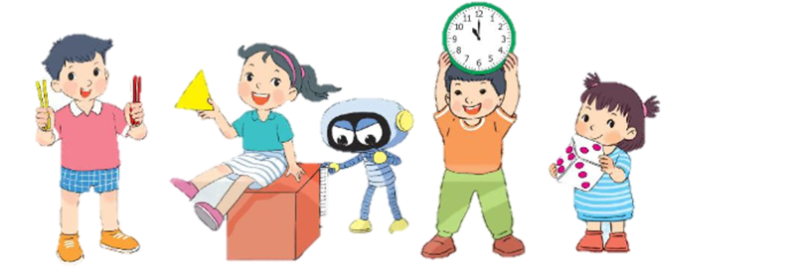
Chủ đề
10
ÔN TẬP CUỐI NĂM
LUYỆN TẬP
Trang 98/SGK

Slide 3
Số?
1
4
1
5
2
7
7
8
5
?
?
?
?
+
+
-
-
3
5
2
4
2
3
5
4
?
?
7
6
7
6
5
4
3
1
?
?
Notes:
Click vào ô vuông để hiện ra đáp án

Slide 4
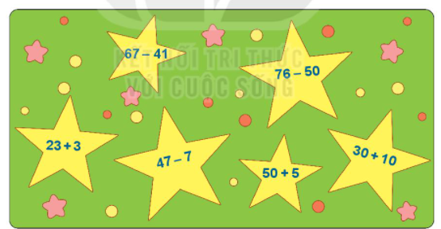
2
26
26
26
40
40
55
a) Tìm kết quả phép tính trong mỗi ngôi sao.
b) Tìm những ngôi sao ghi phép tính có kết quả lớn hơn 26.

Slide 5
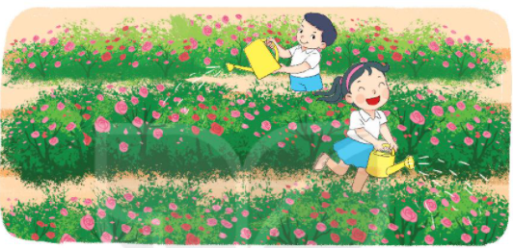
Lớp em chăm sóc 75 cây hoa hồng trong vườn hoa của trường. Sau một thời gian, sáng nay đã có 52 cây nở hoa. Hỏi còn bao nhiêu cây hoa hồng chưa nở hoa?
3
? | ? | ? | = | ?
75
-
52
23
Notes:
GV HDHS hiểu cầu mẫu

Slide 6
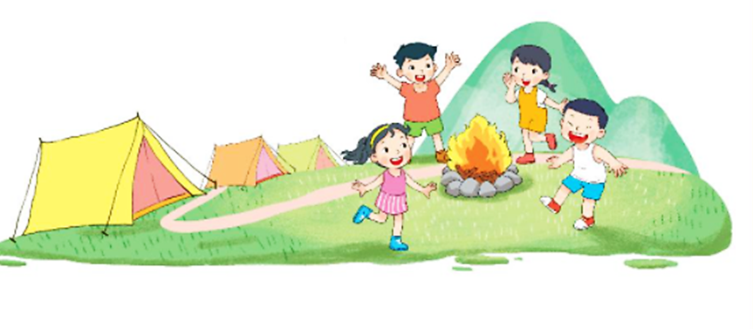
Trong một buổi cắm trại, lớp 1A có 32 bạn, lớp 1B có 35 bạn cùng tham gia. Hỏi cả hai lớp có bao nhiêu bạn cùng tham gia buổi cắm trai?
4
? | ? | ? | = | ?
32
+
35
67
Notes:
GV HDHS hiểu cầu mẫu

Slide 7
Dặn dò:
- Xem lại bài đã học
- Hoàn thành vở bài tập
- Chuẩn bị bài: Ôn tập hình học và đo lường trang 100.

